Slide 1


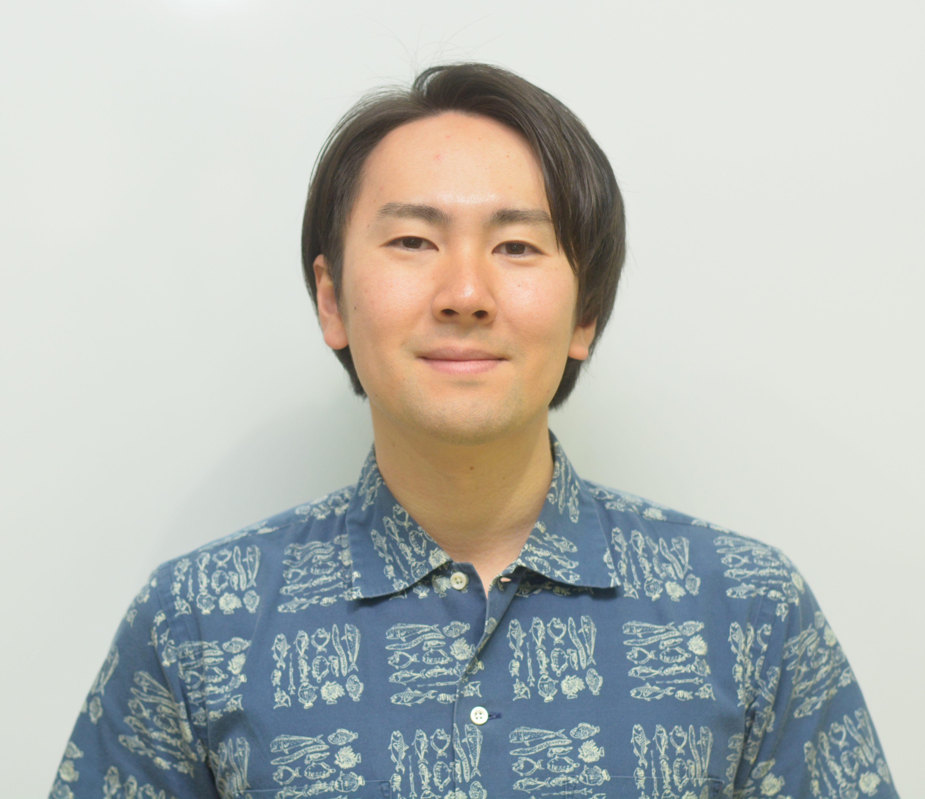
会員制度と参画のお願い
2026.3.17
陸上養殖の新しい標準へ
琉球大学 特命助教
AQUAXMGRIDイニシアチブ 事務局長
宇田川伸吾

Slide 2

ご紹介内容
目的
規格化・国際標準化
会費制度
陸上養殖 NEXT スタンダード
1

Slide 3

目的
イニシアチブ
モジュラー分散方式陸上養殖技術の規格化・国際標準化を推進
養殖システムの自由度と競争が生まれる土俵を作りを行い、 陸上養殖の普及を進める
2

Slide 4
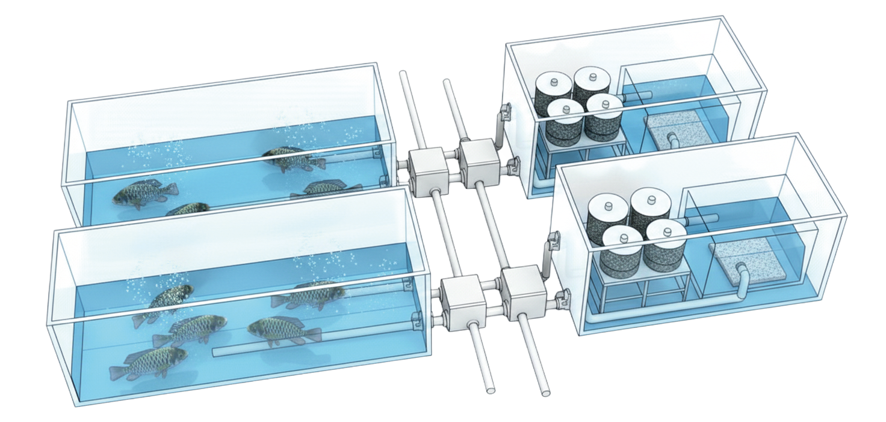
規格化：階層的な技術規格体系
システム規格、制御情報モデル規格、測定・試験・評価規格、アプリケーション規格で構成する階層的な技術規格体系
モジュール間での適合性を評価・認証し、ロゴの付与
ヤイトハタ
バナメイエビ
サケ/マス
コイ/フナ
・・・
アプリケーション規格（飼育モデル）
安全性・安全衛生規格、ガイドライン
測定・試験・評価規格
制御情報モデル規格
濾過性能評価規格
インターフェイス
システム規格
3

Slide 5





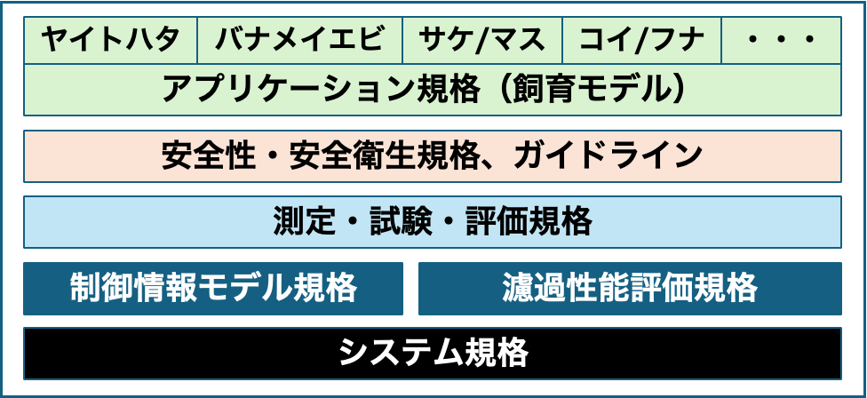













幅広いプレーヤーが参加可能
小規模・分散養殖事業を担う、国内外の養殖事業者から機器・サービス提供メーカー、金融・保険会社まで幅広く協調し、 世界のルールづくりを行い、未来ある新しい市場を創生
イニシアチブ
国際標準化
、
養殖事業者
運用会社
試験・検証機関
餌会社
エネルギー会社
施工会社
システム会社
IT会社
コンテナ会社
部品会社
装置会社
金融機関
投資会社
保険会社
マーケティング
商社
4

Slide 6
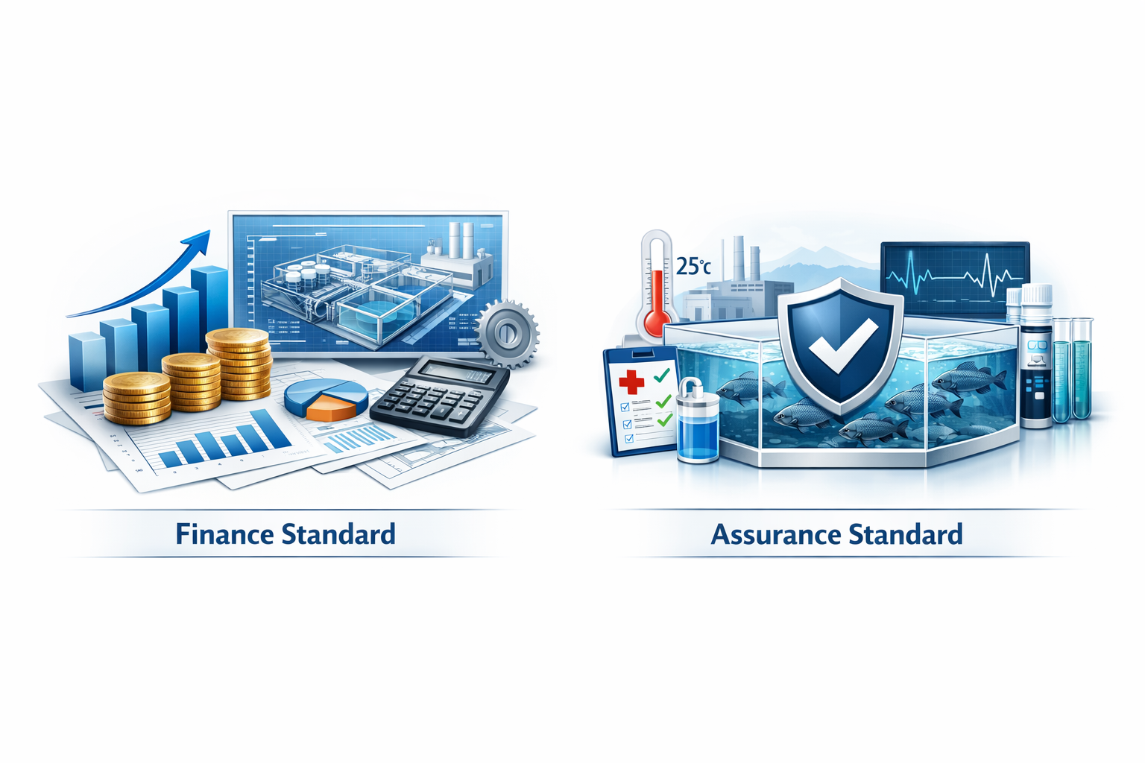
幅広いプレーヤーの例：金融・投資・保険
規格化のよる基準づくりによって、ビジネスしやすい土俵を作る
、
生産保証規格
（Assurance Standard）
金融機関
投資会社
保険会社
マーケティング
商社
投資評価規格
（Finance Standard）
陸上養殖施設の投資判断しやすい基準を規格化
陸上養殖事業の判断しやすい基準を規格化
CAPEX構造
OPEX構造
生産能力
稼働率
投資回収年数
最低生産量
平均生産量
死亡率
水質安定性
魚病対策
5
Notes:
彼ら目線で基準を作ってビジネスしやすい。
モジュールの例
規格がない産業では
投資判断ができない
リスクが読めない
融資ができない
つまり、投資判断が可能になります。
金融のメリット
国際投資基準を作れる
格付けモデルを主導できる
金融商品を標準化できる
国際投資市場を先行できる
市場創出の主導権確保、 自社商品の優位性確保

Slide 7
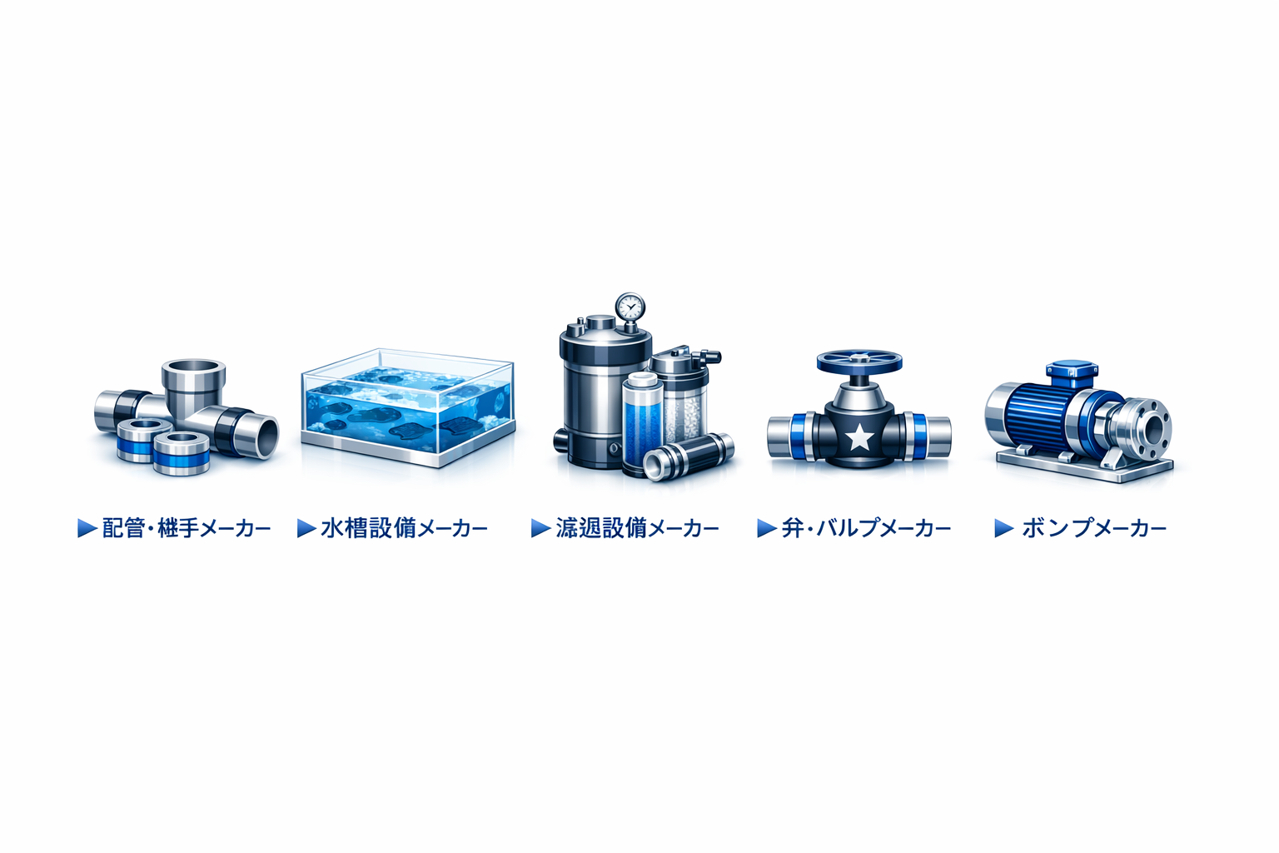

規格化の進め方
ワーキンググループを立ち上げて規格化・国際標準化を進める
コアシステムWG
関連パートナー
システムインターフェイス規格
（System architecture）
配管接続
継手
バルブ
ポンプ
水槽
濾過機器
配管部材メーカー
水槽設備メーカー
ポンプメーカー
濾過設備メーカー
インテグレーター
6
Notes:
AQUAXMGRIDでは
ワーキンググループを設置し、
規格の検討を進めます。
例えばコアシステムWGでは
モジュラー養殖システムの構造を整理し、
インターフェイス規格を検討します。
そこに設備メーカーやインテグレーターなど
様々な企業が参加し、
規格化と国際標準化を進めていきます。

Slide 8
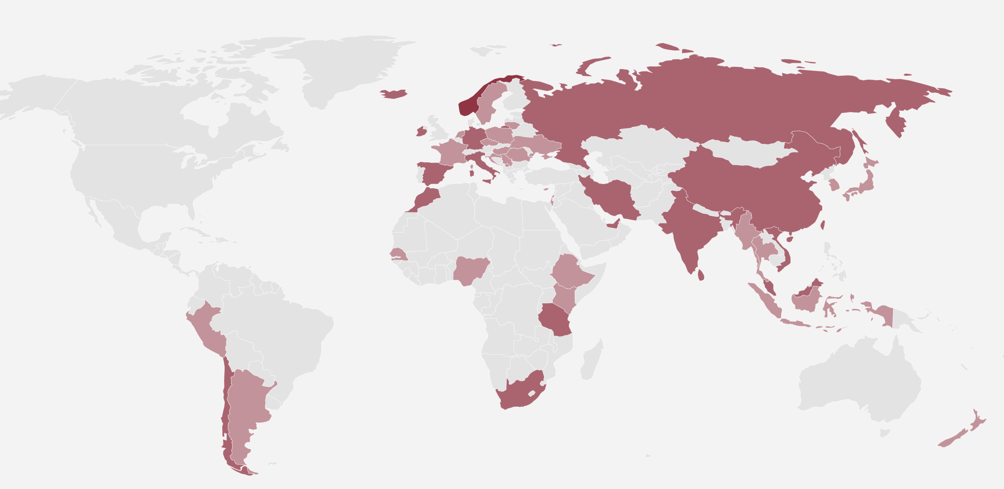
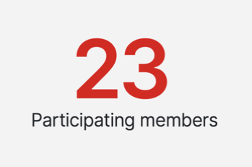
国際標準化の進め方
WGで作成した規格案をISOに提案、3分の2カ国の賛同を得る必要がある
影響力の大きい議長國ノルウェーの指示を得て賛同国増やす
ISO/TC234 （水産養殖部会）
FISHERIES AND AQUACULTURE
Norway
Secretariat（議長国）
Participating Members [23ヵ国] 投票権あり
  Chile, China, France, Germany, Iceland, India, Iran, Ireland, Italy,
  Korea, Malaysia, Morocco, Netherlands, Norway, Russia,
  South Africa, Spain, Sri Lanka, Tanzania, UAE, Viet Nam, Zambia
Observing Members [28ヵ国]
  Argentina, Barbados, Croatia, Cyprus, Czech Republic, Dominica, Ethiopia, Fiji, Hungary, Indonesia, Israel, Japan, Kenya, Lithuania, Malta, Mauritius, Myanmar, New Zealand, Nigeria, Peru, Poland, Romania, Senegal, Serbia, Seychelles, Sweden, Thailand, Ukraine, Uzbekistan
  Norway - Standards Norway
7
Notes:
議長国を落とす

Slide 9
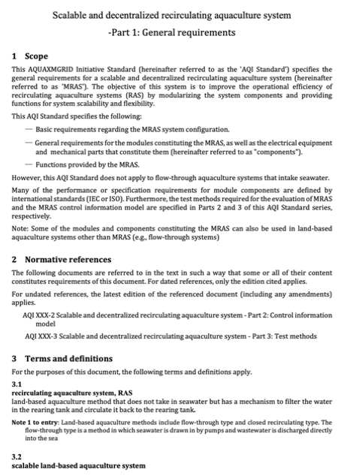
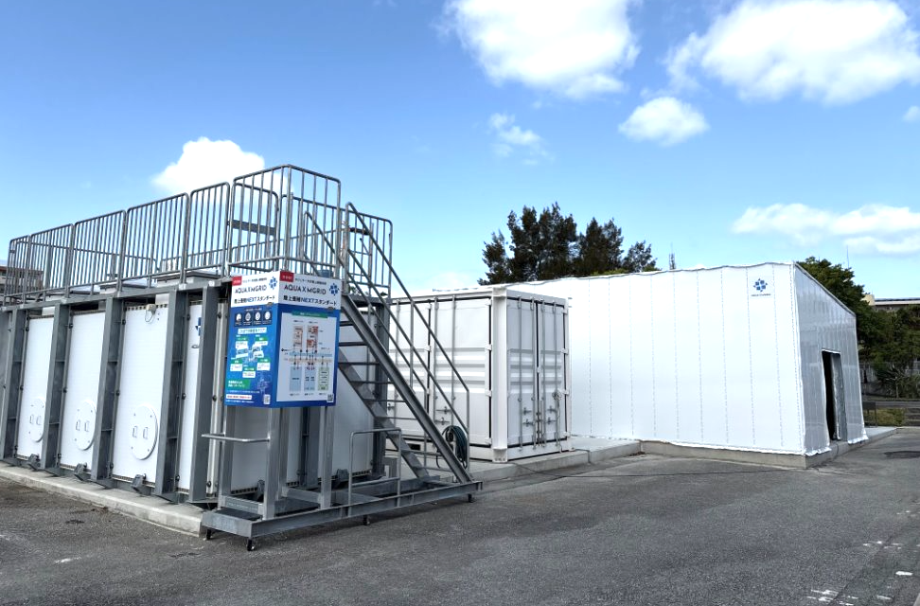
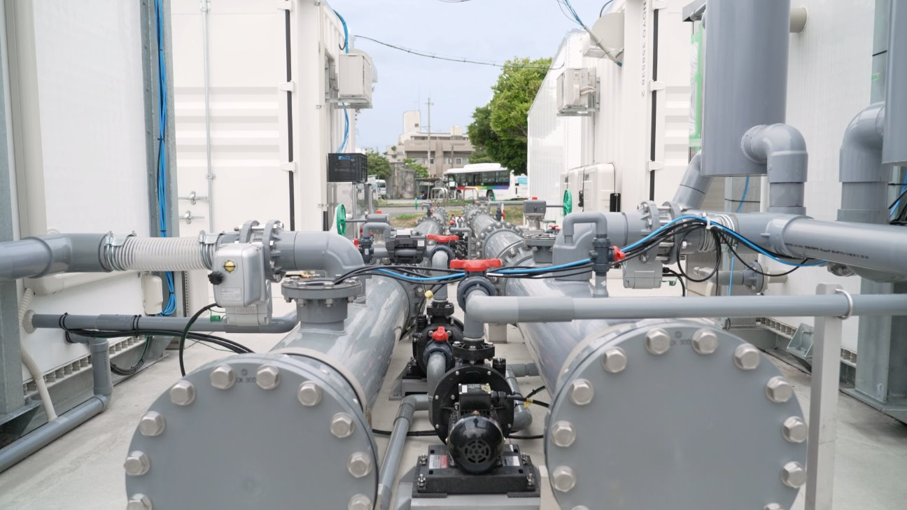
現状
システムインターフェイス規格の素案は策定
規格を検証する実機も完成
次回のISO/TC234部会に出席し、本規格を紹介予定
検証システム
システムインターフェイス規格素案
8
Notes:
１２月の総会に参加するように求められている
提案していきましょう

Slide 10
会員制度
理事会
理事会員
会員 | 年会費（非課税） | 議決権 | 役割
理事会員 | 90万円 | あり | 運営
会員 | 60万円 | あり | 技術
準会員 | 40万円 | なし | 参画
事務局
総会
理事会員
会員
準会員
参画レベルに応じて3つの会員区分
WGにはすべての会員が参加可能
ワーキンググループ
コアシステムWG
制御情報WG
試験検証WG
生産モデルWG
性能評価WG
9
Notes:
本団体は
ルールを作る人が集まる団体
そのため参画レベルに応じて会員区分を設定しかし 議論にはすべての会員が参加可能という設計にしています。
本団体では、企業の参画レベルに応じて3つの会員区分を設けています。
まず理事会員は、団体の運営と標準化戦略を担う中心メンバーです。直接交渉
次に会員は、規格の技術議論や実証活動に参加するコアメンバーです。
そして準会員は、新規参入企業や関連企業が参加しやすい区分です。ただし重要なのはすべての会員が議論に参加できるという点です。
WGにはすべての会員が参加可能
準会員は総会の投票権を持たない
理事会員は理事会を構成（定数5）

Slide 11
陸上養殖のNEXTスタンダードを、
一緒につくりませんか？
AQUAXMGRID イニシアチブ
— ご参画をお待ちしています —
10

